Slide 1
Představení a podmínky spolupráce v roce 2025

Slide 2
Obsah
Představení reverzní hypotéky
Velikost a potenciál trhu v ČR
Renta z nemovitosti od FINEMO.CZ
Představení FINEMO.CZ
Historie
Poskytnuté a přijaté úvěry
Představení 1. fondu reverzních hypoték
Investiční přístup, výnos
Výnos v roce 2025 v pásmu 6,5 % - 6,8 p.a.
Jak a proč s námi spolupracovat
Shrnutí

Slide 3
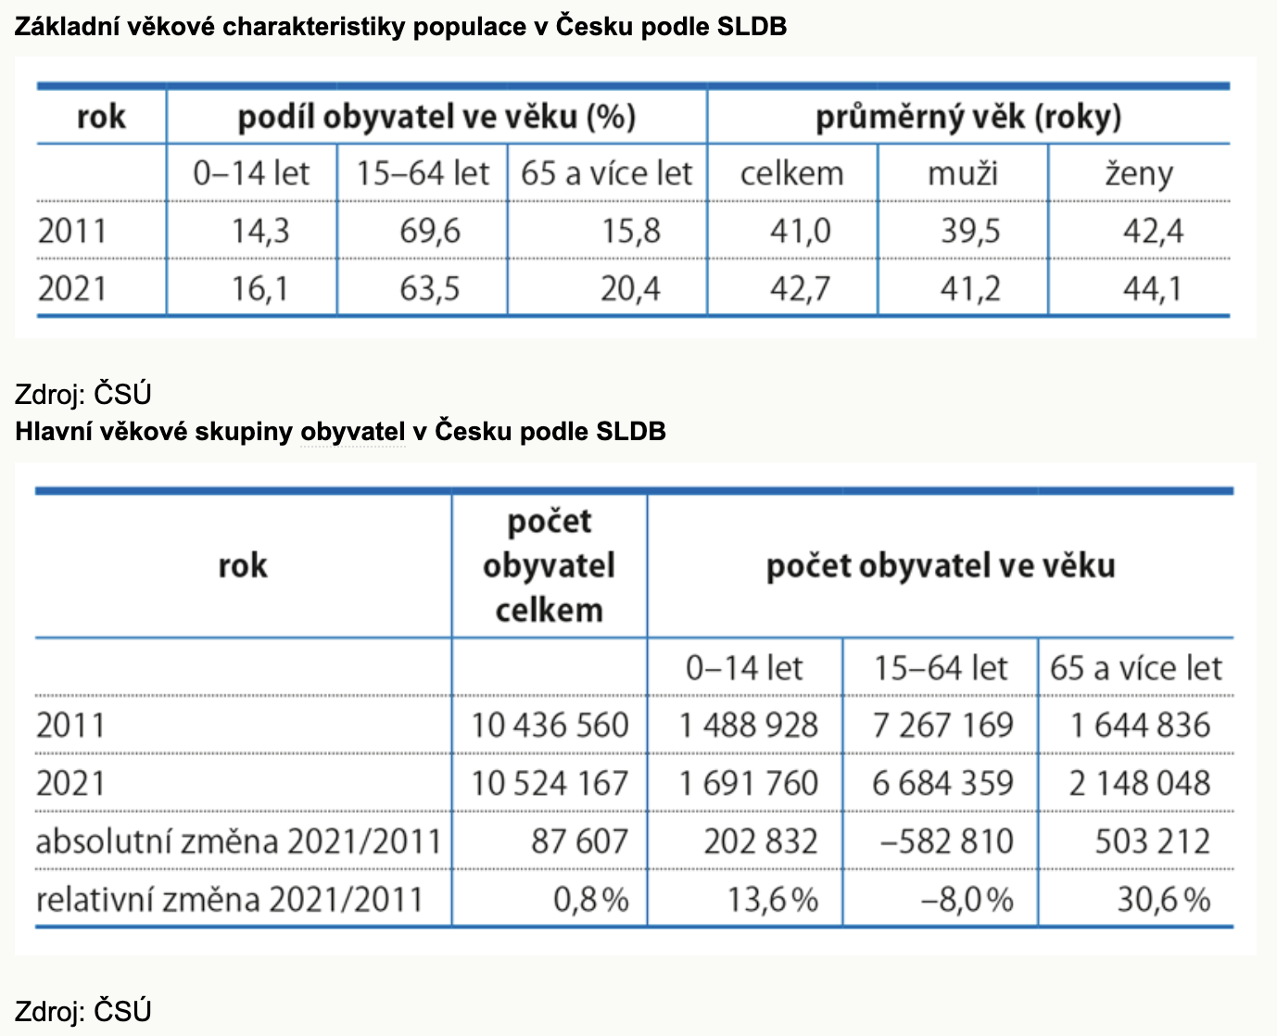
Senioři v ČR – důležité statistiky
Senioři
Senior dle ČSÚ = každý občan starší 65 let
V roce 2021 = přes 20 % všech obyvatel ČR!
Od roku 2011 úbytek 600.000 ekonomicky
aktivních obyvatel
Počet seniorů rychle roste

Slide 4
Senioři v ČR – důležité statistiky
Pro koho je reverzní hypotéka vhodná?
Produkt je vhodný pro jednotky procent ze všech seniorů
Pouze pro seniory, kteří potřebují peníze a chtějí dožít ve své nemovitosti
Odchod do penze poznamenává prudký pokles životní úrovně
Pro cca 1-3 % seniorů
=> Cílíme cca na 25 000 – 75 000 klientů
Aktuálně 1 reverzní hypotéka = 1,3 mil. Kč
=> potenciální trh 25- 75 mld. Kč

Slide 5
Reverzní hypotéka v ČR – shrnutí aktuální situace na trhu
=> FINEMO.CZ první a dosud jediná společnost, která reverzní hypotéku poskytuje!
Ca 2,4 mil. důchodců pobírajících starobní důchod (rostoucí trend)
Ca 70 % z nich vlastní dům/byt (rostoucí trend), ukazatel nadprůměrný v EU
Ca 560 tis. pracujících důchodců (ca 11 % ze všech zaměstnanců)
Ca 21.080 Kč činí průměrný důchod (reálné důchody s klesajícím trendem), odchod do penze poznamenává prudký pokles životní úrovně
=> V porovnání s jinými zeměmi EU je ČR ideální kandidát pro reverzní hypotéku!
Produkt budí silné emoce a zájem veřejnosti, jelikož se jedná o nový produkt v ČR, který bývá chybně pochopen a dochází k „uvolnění“ kapitálu z nemovitosti / méně peněz pro pozůstalé
Cílí pouze na 1-3 % seniorů = pro 97 % seniorů toto není vhodný produkt

Slide 6
Reverzní hypotéka v ČR – očekávání trhu za 10 let
Reverzní hypotéka = běžný produkt
postupné stárnutí obyvatelstva (růst počtu lidí ve věku 60 let a starších)
nízká výše důchodů vyplácených státem vs. životní náklady seniorů
velký počet seniorů, kteří jsou majitelé nemovitosti
trend užívat si ve stáří aktivního života
Velikost trhu cca 25 až 75 tisíc reverzních hypoték, až tisíce nových smluv ročně
V ČR v té době min. 2,5 mil. důchodců, z toho 1 – 3 % bude mít reverzní hypotéku, což je ca 25 000 – 75 000
Trh silně regulovaný – ČNB
=> FINEMO.CZ – 10 – 20% podíl na trhu reverzních hypoték v ČR

Slide 7
Reverzní hypotéka od FINEMO.CZ
Pravidelně nesplácený, doživotní hypoteční úvěr pro seniory 60 let a starší
Úvěr zajištěný zástavním právem zapsaným v katastru nemovitostí ve prospěch FINEMO.CZ
Úvěr vyplácen najednou nebo postupně, umožňuje seniorům nadále důstojně žít ve své nemovitosti a vlastnit ji
Senior má za povinnost se o nemovitost řádně starat, zůstává jejím majitelem
Splacení úvěru včetně úroků až po smrti seniora
Senior může úvěr kdykoliv předčasně splatit
Věk klienta | Průměrná výše úvěru (v procentech z ceny nemovitosti)
60 | Ca. 15 %
70 | Ca. 25 %
80 | Ca. 45 %
85 | Ca. 50 %

Slide 8
Renta z nemovitosti od FINEMO.CZ vzorový příklad
Muž 75 let
Cena nemovitosti 3 mil. Kč
Jednorázová Renta ve výši 800 tis. Kč
Uvažujeme neměnnou cenu nemovitosti
Nemovitost vlastní klient
FINEMO.CZ pouze zástavní právo

Slide 9
LOAN vs. SALE
LOAN model
REVERZNÍ HYPOTÉKA = pravidelně nesplácený, doživotní hypoteční úvěr zajištěný zástavním právem zapsaným v katastru nemovitostí
FINEMO.CZ předepisuje pouze úroky + počáteční poplatek za zpracování
Rozdíl mezi úvěrem a hodnotou nemovitosti zbyde na seniora či jeho dědice
Silně regulovaný business
ČNB
Zákon o spotřebitelském úvěru
Poskytuje pouze FINEMO.CZ
Nikdy nevlastníme nemovitost
SALE model
Prodej nemovitosti s věcným břemenem dožití ve
prospěch prodávajícího
V případě nárůstu hodnoty nemovitosti realizuje
rozdíl kupující, na seniora ani dědice nic nezbyde
Problematické je obsáhnout všechna práva v
rámci věcného břemena užívání
Problém v případě exekuce na majetek
kupujícího
Produkt není regulován
Poskytují právníci, notáři, podnikatelé

Slide 10
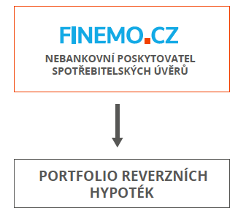
FINEMO.CZ – poskytnuté a přijaté úvěry
Úvěry (k 31.12. 2024)
Počet aktivních smluv celkem 495
Celková výše aktivních úvěrů cca 597 mil. Kč
Celková hodnota zastavených nemovitostí cca 1,873 mld. Kč
Průměrné LTV (k ceně nemovitosti v době poskytnutí) cca 31,9 %
Výše zápůjční úrokové sazby pro seniory k 1.1.2025 10,9 % p.a.
Externí zdroje (k 31.12.2024)
Kvalifikovaní investoři cca 248 mil.
J&T banka zajištěný úvěr – rámec, není zcela vyčerpán 360 mil.
1. fond reverzních hypoték SICAV zajištěný úvěr cca 196 mil

Slide 11
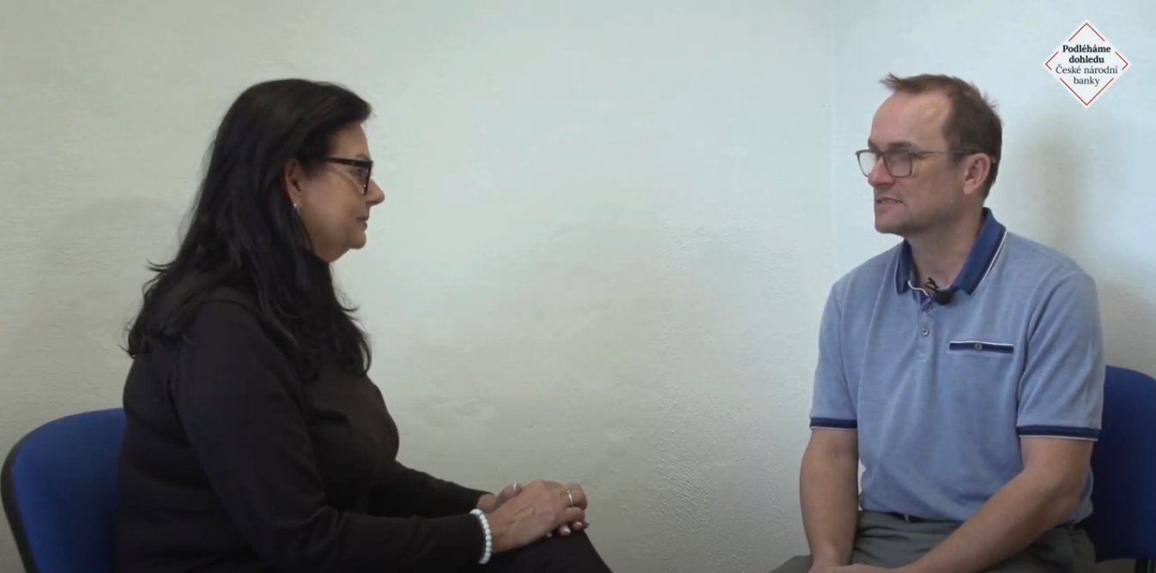
Úvěry poskytovány v souladu s etikou
Vysoká spokojenost našich klientů
Doposud žádná relevantní reklamace
Máme 2 zkušené obchodnice, se kterými máme nastaveny komunikační pravidla
Neprodáváme masivně přes poradenské sítě
Máme nastaven „etický marketing“, neobvoláváme klienty, klient nás kontaktuje první
Na konci procesu telefonicky ověřujeme, zda bylo klientovi vše obchodnicí vysvětleno
Veškerá komunikace archivována v interním CRM
Nenásilně propagujeme příběhy klientů přes webové stránky, FCB, Youtube
Rozhovor s obchodnicí
Ing. Karin Gyűreovou
Rozhovor s naším klientem

Slide 12
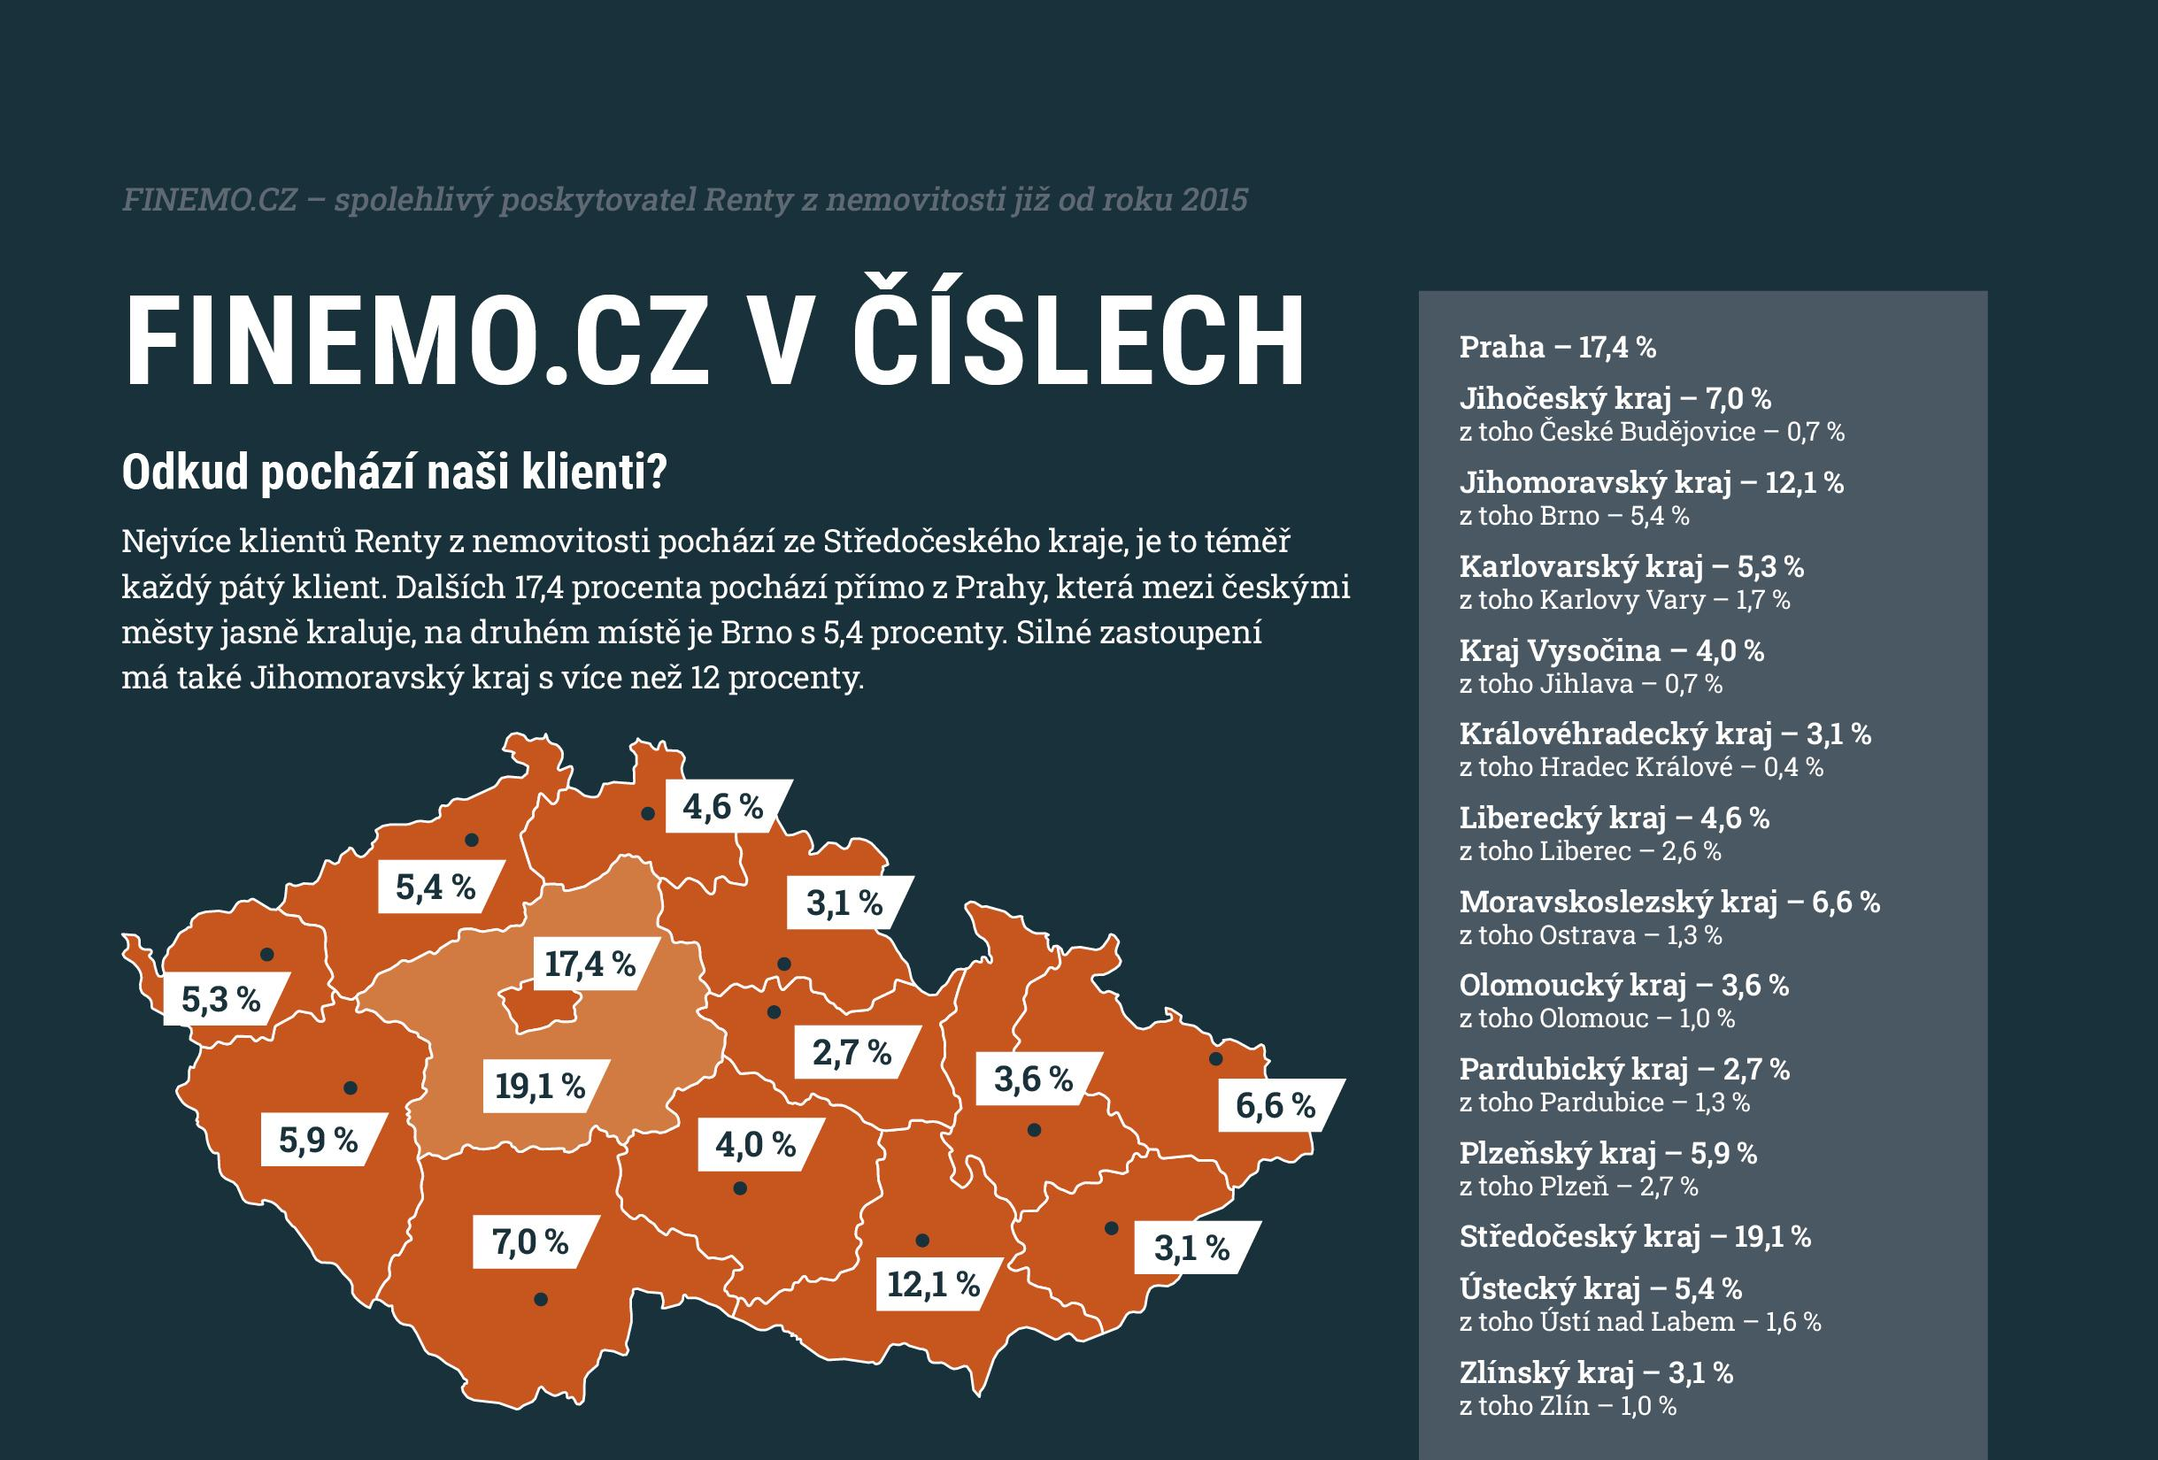
Naši klienti

Slide 13
Renta z nemovitosti – využití v ČR a zahraničí
V zahraničí
Nejdříve k pokrytí zvýšení životních nákladů ve stáří
K užívání si života, přestože se snižuje majetek pro dědice
Poté k řešení finančních problémů / dluhů a to jak seniorů tak jejich dětí
Nový trend - předčasné vyřešení dědictví, peníze darovány za života konkrétním dědicům
V České republice
Důstojnější život (lepší jídlo, pití…) 23,2 %
Užívání života (dovolené…) 23,6 %
Zvelebení bydlení 20,7 %
Splacení dluhu 18,8 %
Zdravotní péče 4,8 %
Podpora dětí/vnoučat 2,9 %
Předčasné vyřešení dědictví 2,9 %
Jinak 3,1 %

Slide 14
FINEMO.CZ – od založení po vznik fondu
V dubnu 2015 založena společnost FINEMO Holding s.r.o.
Zakladatelé Ing. Marek Rokoský MBA a Ing. Jiří Vránek
dceřiná společnost FINEMO.CZ SE
Obchodní označení Renta z nemovitosti od FINEMO.CZ
Vstup strategického partnera JHF Assets s.r.o. v roce 2018
26.4.2018 licence k poskytování spotřebitelského úvěru
První a jako jediní v ČR => FINEMO.CZ poskytuje reverzní hypotéky
výhradně a v souladu se zákonem o spotřebitelském úvěru
25.8.2020 vzniká 1.fond reverzních hypoték SICAV, a.s.

Slide 15
1. fond reverzních hypoték SICAV, a.s

Slide 16
1. fond reverzních hypoték SICAV, a.s. - úvod
Fond založen za účelem zhodnocování prostředků investorů prostřednictvím úvěrů zajištěných portfoliem reverzních hypoték společnosti FINEMO.CZ
Cílem fondu je dosahovat dlouhodobého, stabilního výnosu 3 % nad inflací bez ohledu na vývoj na finančních trzích či trhu s nemovitostmi
Úvěrové tranše poskytnuté z fondu zajištěny zástavními právy k portfoliu pohledávek z reverzních hypoték
Výnos fondu generován úrokovým výnosem ze zajištěných úvěrů do společnosti FINEMO.CZ
Obhospodařovatel i administrátor CODYA investiční společnost, a.s.
Depozitář ČSOB banka
Vlastní kapitál fondu při spuštění – 20.000.000 Kč ve výkonnostních investičních akciích

Slide 17
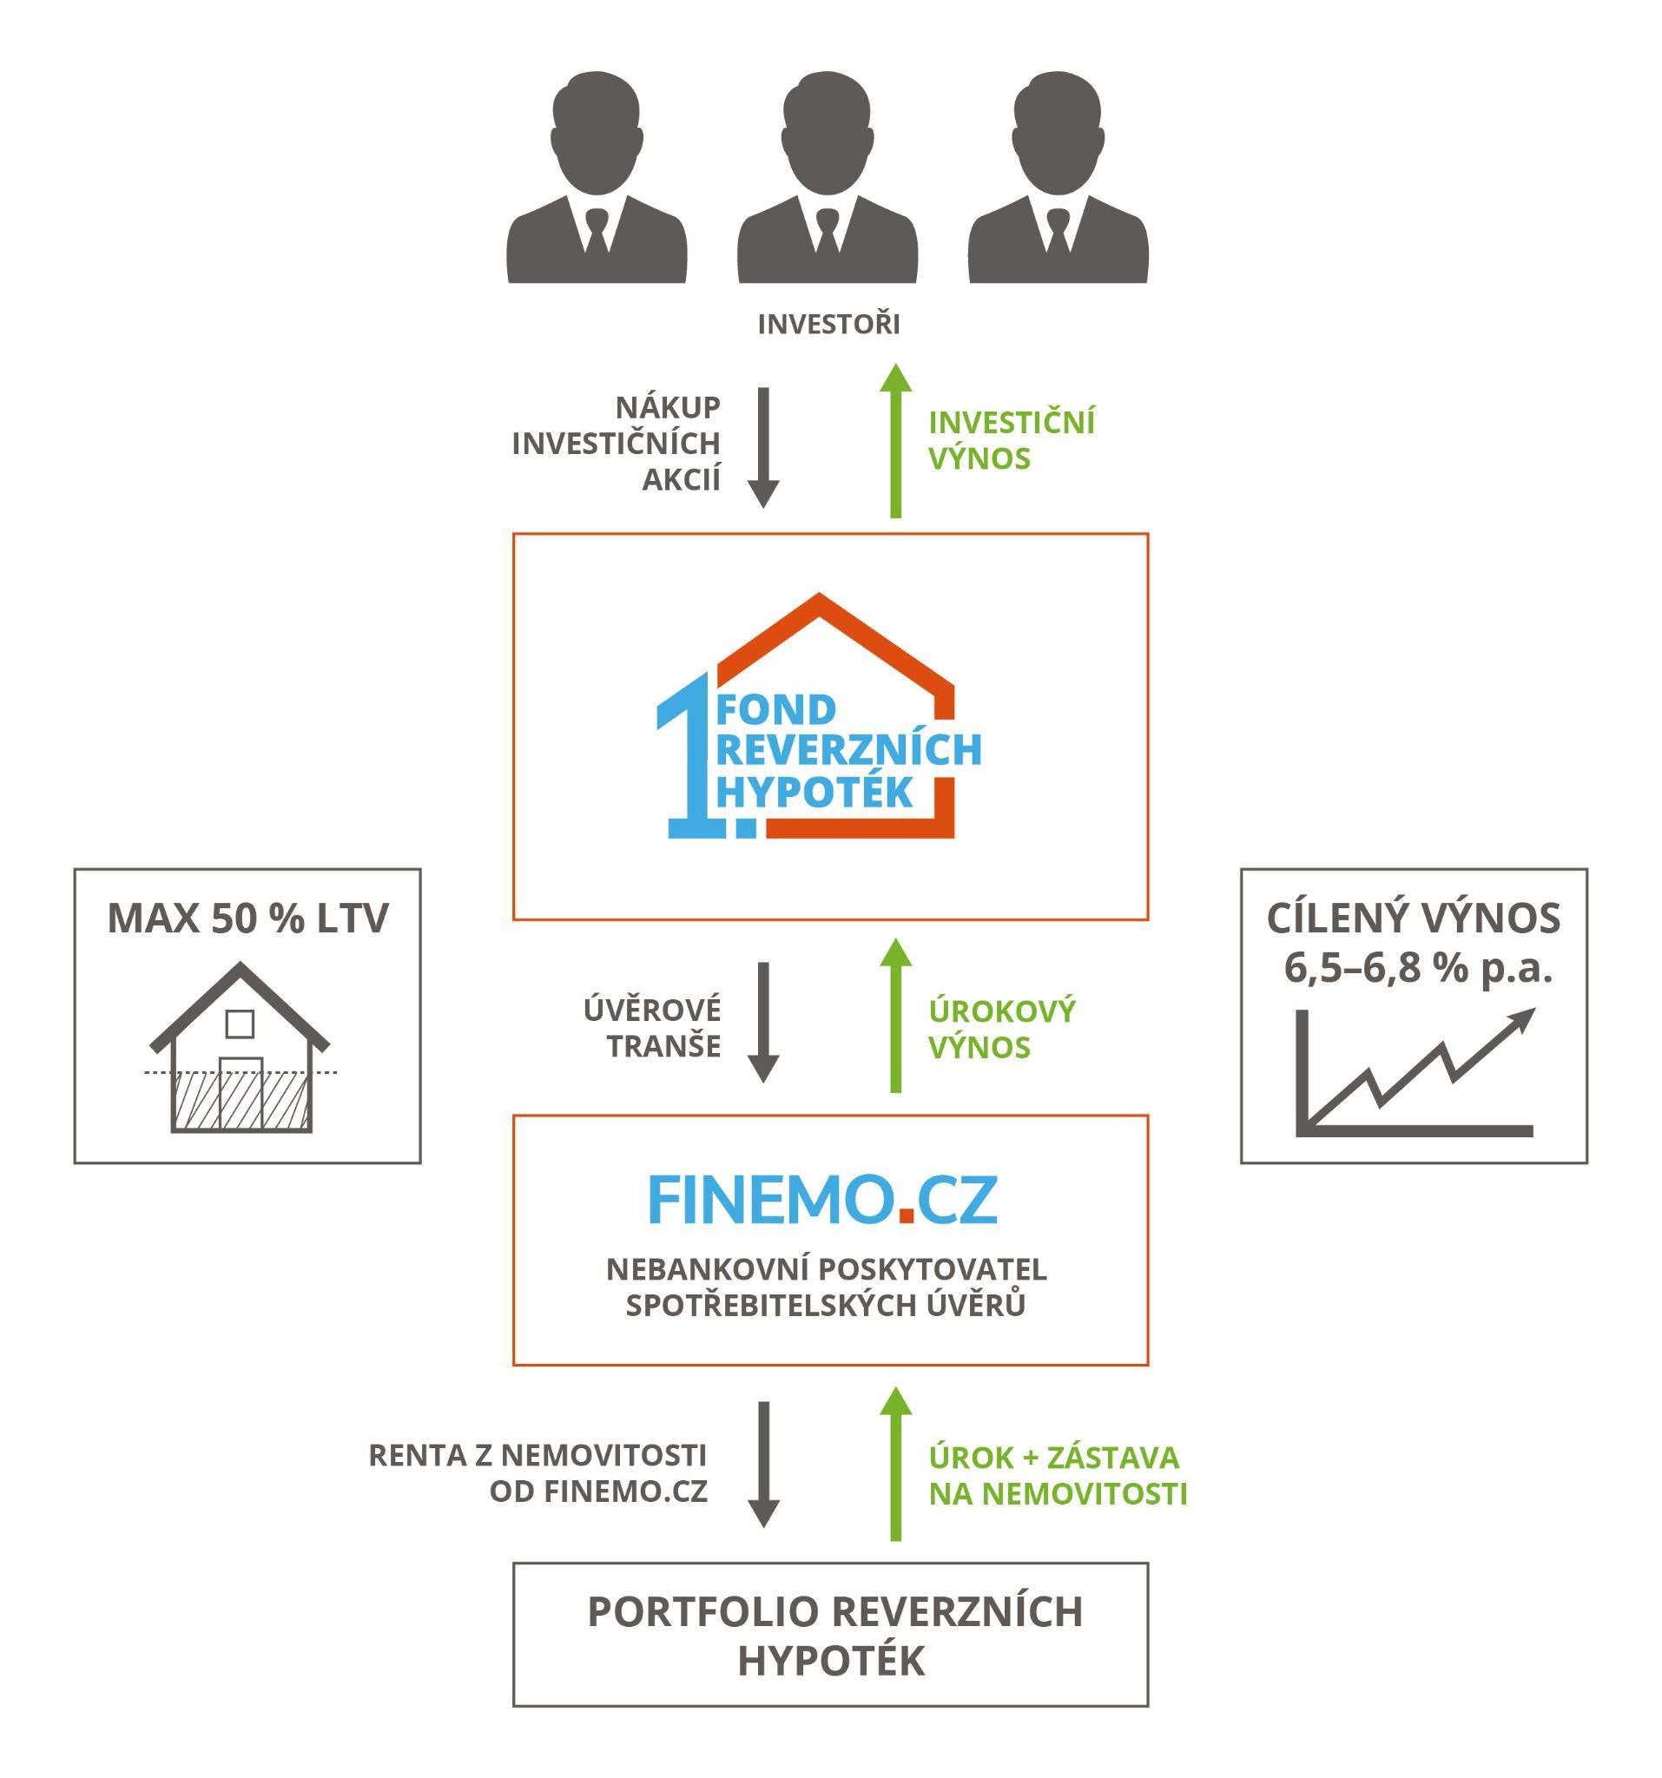
Investiční přístup
Reverzní hypotéka jako ojedinělá investice v ČR!
V zahraničí velmi oblíbený produkt, v ČR se trh tvoří
Likvidita prémiových investičních akcií 3 měsíce výstupního poplatku!
Průměrné LTV financovaných úvěrů do 50 %
Nulové výstupní poplatky u prémiových investičních akcií (PRIA)
Výnos v pásmu 6,5 – 6,8 % p.a. pro rok 2025

Slide 18
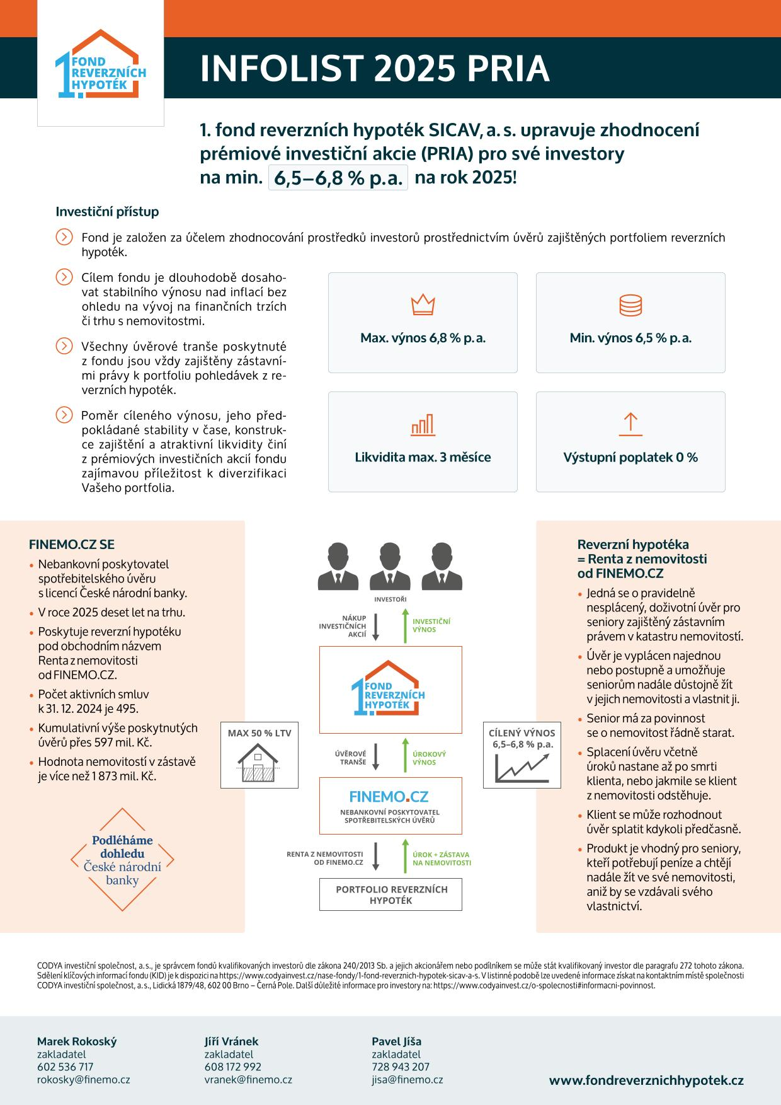
Podmínky pro 2025
Minimální výnos na úrovni 6,5 – 6,8 % p.a. a to pro obě třídy investičních akcií!
Garance je formou redistribuce fondového kapitálu od držitelů výkonnostních investičních akcií fondu (VIA) ve prospěch držitelů prioritních investičních akcií fondu (PIA), a to až do výše fondového kapitálu VIA.
Max. výnos omezen shora na 6,8 % p.a.
Podmínky platné od 1.1.2025 – 31.12.2025

Slide 19
Zajištění úvěrů - porovnání s HZL
Hypotéční zástavní listy (ČS, ČSOB)
Podkladové aktivum = hypotéky
Max. LTV úvěrů 70 %
Standardně pro institucionální klienty
Pevně stanovená doba
Aktuální výnos na úrovni 2 % p.a.
HZL s fixním nebo variabilním kupónem
Výnos do splatnosti je závislý na úrokových sazbách a aktuální ceně
Výnos není přímo ovlivněn cenou nemovitostí nebo vývojem na kapitálových trzích
Jedná se o jednu z nejbezpečnějších forem investování – zdroj: www.csas.cz
1. fond reverzních hypoték SICAV, a.s.
Podkladové aktivum = reverzní hypotéky
Max. LTV úvěrů 50 %
Pro kvalifikované investory
Investiční horizont 3 roky
Cílený stabilní výnos na úrovni 6,5 % p.a. (pro rok 2025)
Výnos nekoreluje s vývojem cen nemovitostí nebo vývojem na kapitálových trzích trzích
Výnos koreluje s inflací – inflační doložky ve smlouvách na financování reverzních hypoték

Slide 20
Vývoj hodnoty – srovnání s nemovit. fondy
Nemovitostní fondy
Podkladové aktivum - nemovitosti
Kanceláře
Shopping centra
Skladové prostory
Byty
Pro kvalifikované investory
Investiční horizont 5 let
Výnos
přímo ovlivněn cenou nemovitostí
riziko přecenění při negativním vývoji na trhu či poklesu cen nemovitostí
částečně korelován s vývojem kapitálových trhů
1. fond reverzních hypoték SICAV, a.s.
Podkladové aktivum – reverzní hypotéky
Zajištěné pohledávky, RPSN cca 10 % p.a.
Průměrné LTV max. 50 %
Rodinné domy nebo byty, po celé ČR
Zástavní právo v katastru nemovitostí
Pro kvalifikované investory
Investiční horizont 3 roky
Výnos
Nekoreluje s vývojem cen nemov. nebo vývojem na
kapitálových trzích
koreluje s inflací – inflační doložky ve smlouvách na
financování reverzních hypoték

Slide 21
Transparentní a unikátní koncept
Vysoká míra zajištění pohledávkami – reverzními hypotékami
Reverzní hypotéky jsou zajištěny zástavním právem zapsaným v katastru nemovitostí
Průměrné LTV financovaných reverzních hypoték je cca 30 %
Transparentnost
Financování poskytování spotřebitelských úvěrů = reverzních hypoték společnosti FINEMO.CZ
Unikátní koncept
Jako jediní na trhu nabízíme možnost podílet se na výnosech z reverzních hypoték
Diverzifikované portfolio reverzních hypoték po celé ČR, výnos cca 10 % p.a., průměrná délka úvěru 15 let
Vývoj hodnoty investice není přímo závislý na hodnotě nemovitostí
Fond je schopen realizovat výnos i při 10 % - 20 % poklesu cen nemovitostí

Slide 22
Reporting 1. fondu reverzních hypoték
Aktuální data neleznete
vždy na stránkách: www.fondreverznichhypotek.cz

Slide 23
Proč s námi spolupracovat - pro distributory
Máme unikátní produkt, který standardně funguje v zahraničí, např. v USA, Anglii, Švédsku
Jako jediní v ČR nabízíme možnost podílet se na výnosech z reverzních hypoték poskytnutých klientům na území v ČR
Podkladové aktivum investice je perspektivní, bez korelace na vývoj cen nemovitostí i kapitálových trhů
Příležitost k diverzifikaci portfolia investorů, atraktivní poměr mezi výnosem a zajištěním
Nadstandardní provizní odměna z mng. fee pro spolupracující firmy a poradce dle statutu
100 % vstupního poplatku
1,05 % p.a. z aktuálního objemu investice
Více informací na www.fondreverznichhypotek.cz

Slide 24
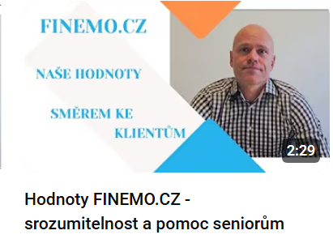
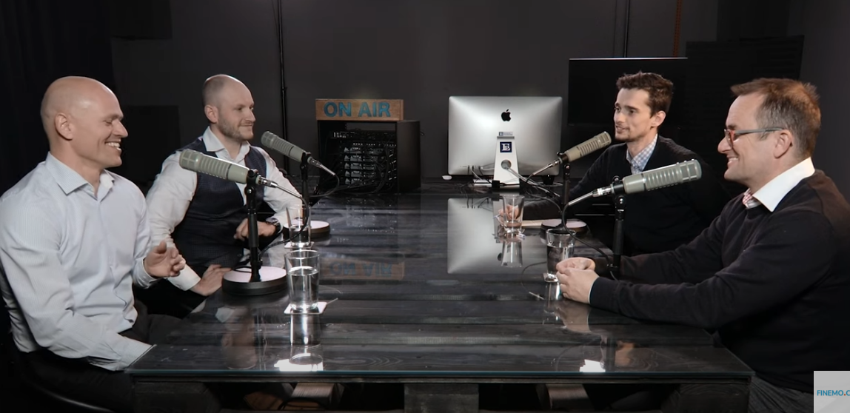
Sledujte nás online
Rozhovor se zakladateli
Náš YouTube kanál

Slide 25
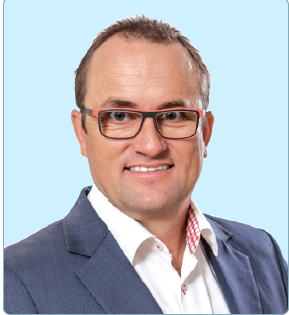
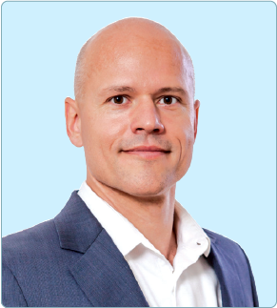
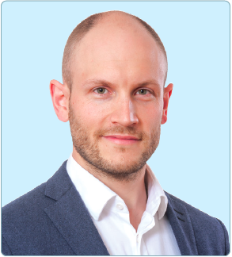
Budeme se těšit na osobní setkání
Po studiu na VŠE v Praze pracoval 10 let na rozličných manažerských pozicích v bankovním sektoru jak v ČR, tak v zahraničí. V roce 2011 založil poradenskou společnost KRC partners, kterou v roce 2015 prodal, aby se mohl opět vrátit do světa financí a mohl založit společně s Jiřím Vránkem společnost FINEMO.CZ SE. Své zkušenosti získané v sektoru financí a realit plně soustředí na řízení společnosti FINEMO.CZ. Ing. Marek Rokoský MBA spoluzakladatel FINEMO.CZ rokosky@finemo.cz +420 602 535 717
Po studiu financí na VŠE v Praze a civilní službě v nemocnici měl celkem 15 let na starost controlling nejdříve ve stavební spořitelně, potom v celé finanční skupině Wüstenrot. Kromě toho se výrazně podílel na vybudování a řízení oblastí řízení rizik, produktového managementu a strategického řízení. V roce 2015 založil společně s Markem Rokoským společnost FINEMO.CZ SE. Své zkušenosti získané v sektoru financí a realit plně soustředí na řízení společnosti FINEMO.CZ.
Ing. Jiří Vránek
spoluzakladatel FINEMO.CZ vranek@finemo.cz +420 608 172 992
Po studiu VŠE v Praze má za sebou 10 let praxe na finančních trzích v ČR. Patří k průkopníkům služby placeného investičního poradenství. Během své praxe si na trhu vybudoval velmi silné renomé, díky kterému jeho služeb využívají i institucionální a top afluentní investoři. Projekt FINEMO.CZ Pavla nadchl a pomáhal s jeho zainvestováním od roku 2017. V roce 2019 koupil podíl ve společnosti FINEMO.CZ a osobně se zapojil do rozvoje společnosti.
Ing. Pavel Jíša partner FINEMO.CZ jisa@finemo.cz +420 728 943 207

Slide 26
Upozornění
1. fond reverzních hypoték SICAV, a. je fondem kvalifikovaných investorů dle zákona č. 240/2013 Sb., o investičních společnostech a investičních fondech, jeho akcionářem se může stát výhradně kvalifikovaný investor dle paragrafu 272 tohoto zákona. Správce upozorňuje investory, že hodnota investice do fondu může klesat i stoupat a návratnost původně investované částky není zaručena. Výkonnost fondu v předchozích obdobích nezaručuje stejnou nebo vyšší výkonnost v budoucnu.
Sdělení klíčových informací fondu (KID) je k dispozici na https://www.codyainvest.cz/nase-fondy/1-fond-reverznich-hypotek-sicav-a-s V listinné podobě lze uvedené informace získat v sídle společnosti CODYA investiční společnost.
Uvedené informace mají pouze informativní charakter a nepředstavují návrh na uzavření smlouvy nebo veřejnou nabídku podle ustanovení občanského zákoníku.

Slide 27
Děkuji za pozornost

